Slide 1
山西农业大学 软件系
基于ssm的电商网站
Shanxi agricultural universityDefense
答辩人：于亚策

Slide 2
1
2
3
4
5
项目内容
项目方法
与思路
关键技术
难点
项目成果
及感受
项目总结
目录 / CONTENTS

Slide 3
选题背景
研究意义
国内外
相关研究综述
第一部分
研究理论与
文献综述
项目内容
主要创新

Slide 4

项目背景
使用mysql数据库，能够写一个完整的web小项目，能够调试项目，了解项目的开发流程，了解项目中的常用功能。
项目感觉
项目虽然不是很流行，但是将ajax，struts，javaweb以及mybatis等等技术结合起来，让我从中获得感觉，增加了实践的经验

Slide 5
项目目的
网站致力于提供商品展示及订购为核心的网上购物服务宣传自己的产品并将产品展示给客户，让客户通过网站通过网站便能自由的选择自己想要的产品。本网站通过用户登录浏览商品、查看产品详情、购买、确定购买、下单及地址录入实现用户模块功能。其中订单生成，网站后台系统通过管理员管理商品，订单、用户来实现。

Slide 6
主要创新
主要
创新
A
SSM -》可以提高开发效率，但是使用必须熟练准确
B
Spring以及ajax的使用和熟练
C
Springmvc和mybatis的熟练运用

Slide 7
研究思路
研究方案
第二部分
项目方法与思路
研究方案
可行性论证

Slide 8
思路
JavaWeb-》使用SSM框架开发Web前端
HTML：显示网页内容
CSS3：给网页内容化妆 JavaScript：用户跟网页交互
Ssm以及spring框架的作用和使用
Web后端：（重点） jsp servlet： 能清晰了解web开发中数据流转
Springmvc、mybatis以及数据库的熟练使用
前端页面《---》控制器Servlet《---》业务service《---》dao《---》JDBC数据库

Slide 9
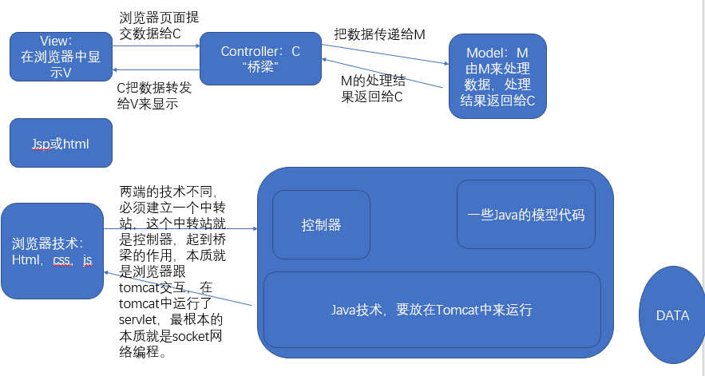
研究方案

Slide 10
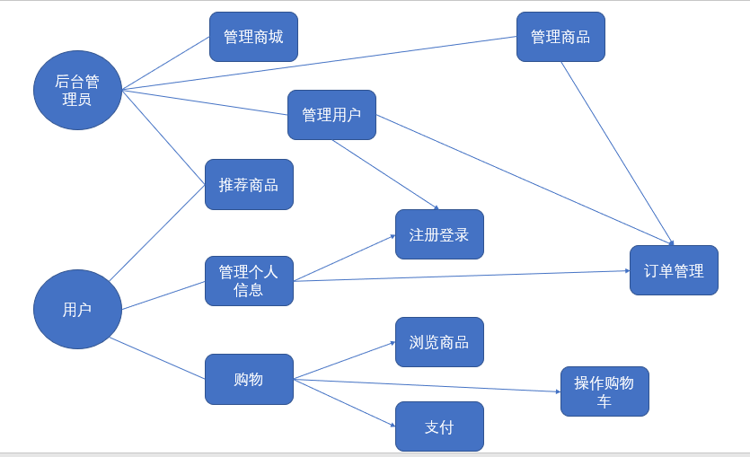
研究方案

Slide 11
方案ing
商城后台管理系统
72%
。
管理商城，管理商品，管理用户...注册登录，找回密码，订单管理，分析数据推荐商品商品类别管理，商品管理，商品图片管理，用户管理，订单管理等模块。
28%
商城购物
分析数据推荐商品，管理个人信息，购物，浏览，搜索商品，支付，操作购物车注册与登录，修改个人信息，商品浏览，商品搜索，查看商品详情，直接购买，加入购物车，订单管理，商品推荐等功能。

Slide 12
关键技术
实践难点
第三部分
关键技术
难点
案例分析

Slide 13
关键技术
各种框架的灵活运用以及环境的配置问题
环境问题
Maven工具类
各种层次的互通
Jdk，tomcat以及eclipse的版本要相对应，最后关于数据库的mysql连接问题，要意义解决
利用Maven工具类。将项目按照java-web三层架构思想规范化管理与数据库进行交互。
Sevice层、web层、dao包调用的dao层以及视图的获取方面的通透性

Slide 14
关键技术
76%
48%
22%
Ssm框架
Spring各种技术层
数据库设计
后台操作需要一个管理页面，为了操作的方便，可以通过frameset标签来定义一个页面集，把主页面分成若干个部分，去掉了body标签，添加响应的frameset框架集。
创建管理员业务处理对象类AdminServiceImpl，实现接口，注入AdminDao类型对象，
并且添加到SpringIOC容器中。
需要9个数据模型

Slide 15
研究目标
研究成果
第四部分
项目成果以及感受
应用前景

Slide 16
项目目标
第一
第二
将用户的注册和登录进行完成
能够进行管理员登录以及管理
对一些商品的合理操作
对于首页的动态网页进行合理的分析
第四
第三

Slide 17
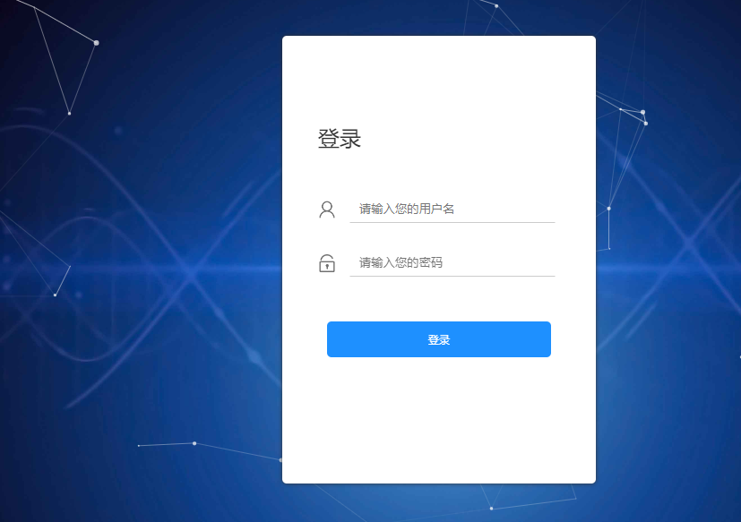
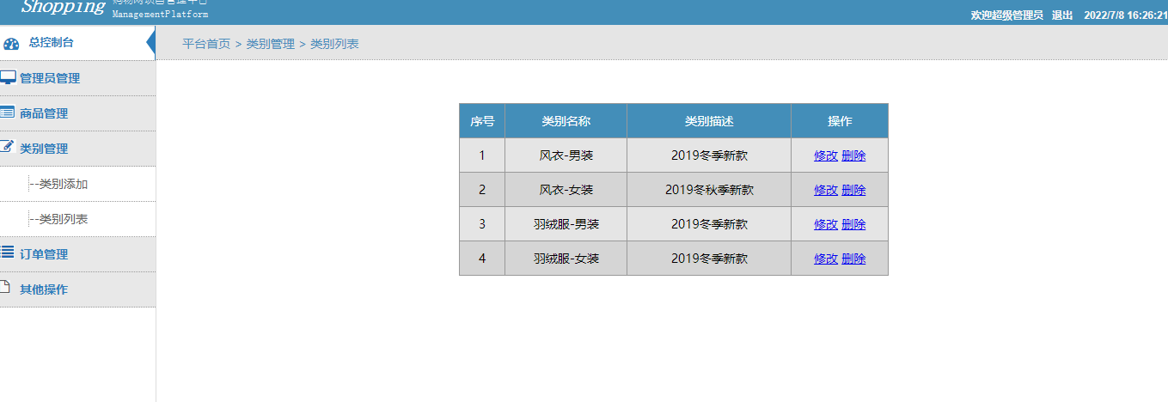

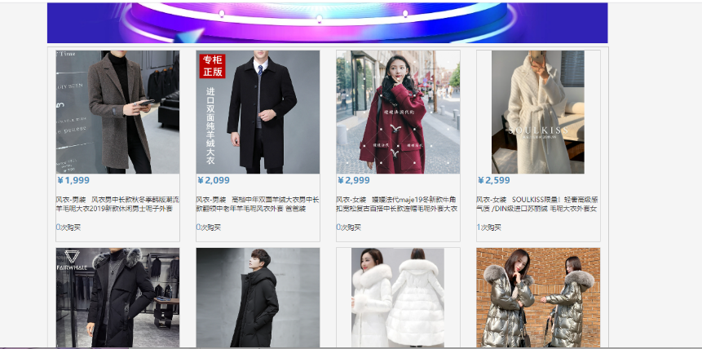
研究成果

Slide 18
研究总结
成绩与思考
第五部分
项目总结
参考书籍

Slide 19
项目总结
了解
了解了maven是一个跨平台的项目管理工具，主要是服务于基于java平台的项目创建、依赖管理和项目信息管理。
01
懂得
各级层次之间的关联性，让多文件自己的思路清晰
学习
06
02
学习了以前的知识进行了实践，对框架的熟练度更加熟练，让自己更上一层楼。
研究结论
收获
掌握
05
03
在短短的7天之内学习了繁多而又复杂的技术，让自己的知识与技能更加流畅
如何监听web程序中的事件以及三层架构的实用方法
04
感恩
非常感谢老师的谆谆教导，让我明白了有错误不要去找老师，先是自己发现问题，然后解决问题，而不是贸然拿着错误找0老师，感谢老师的教诲。

Slide 20
参考书籍
sringmvc
数据持久化处理
数据库管理系统
Struts框架极其应用
JavaWeb实践
Ssm框架的熟练应用

Slide 21
谢谢观看
实训生活即将结束，在此，我要感谢所有教导我的老师和一齐成长的同学，他们在我的实训生涯给予了很大的帮助。感谢老师的关心和帮助！
恳请老师批评指正！
答辩人：于亚策

